Slide 1
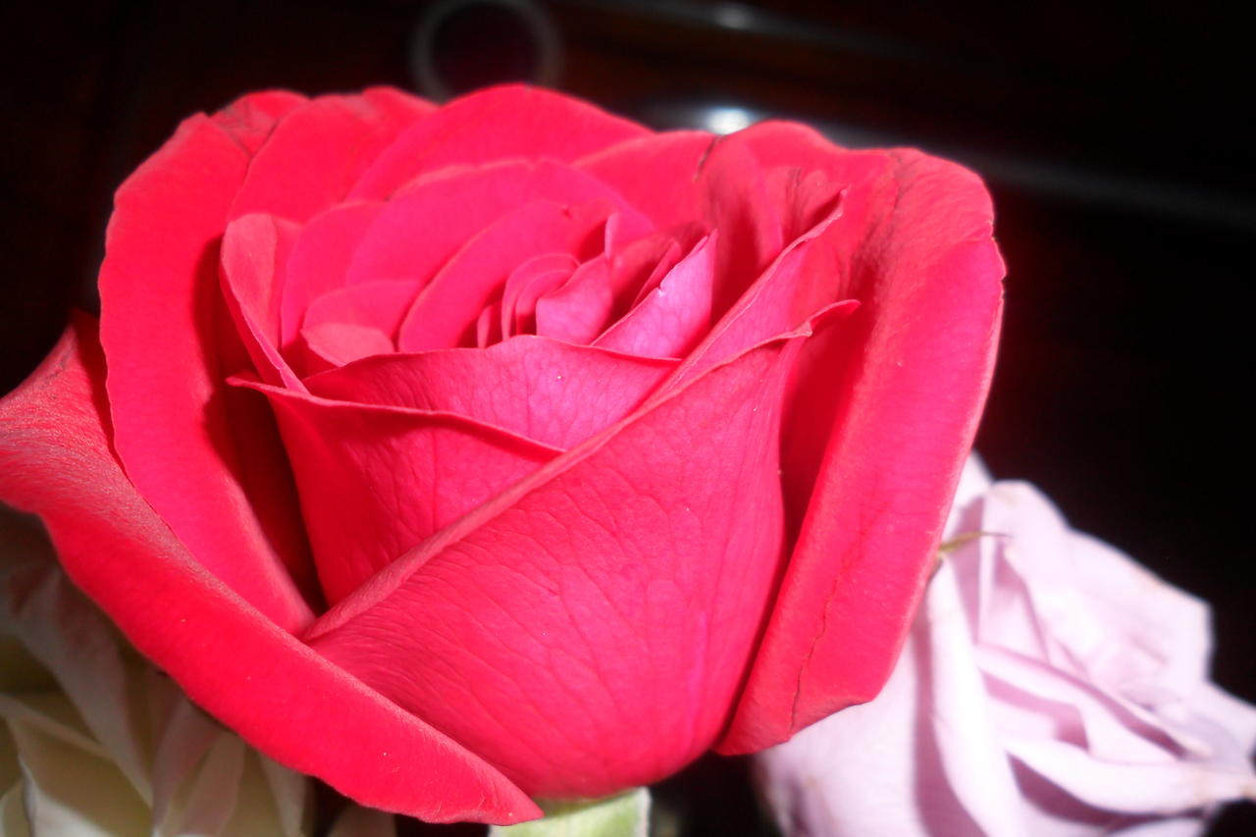
Sem esperança não há motivação na vida
Texto e formatação
Norma Aparecida Silveira de Moraes
Divulgação
Norma Silveira Moraes Slides
NORMA NATUREZA
Norma Experimentais Poéticos
www.sergrasan.com.br

Slide 2
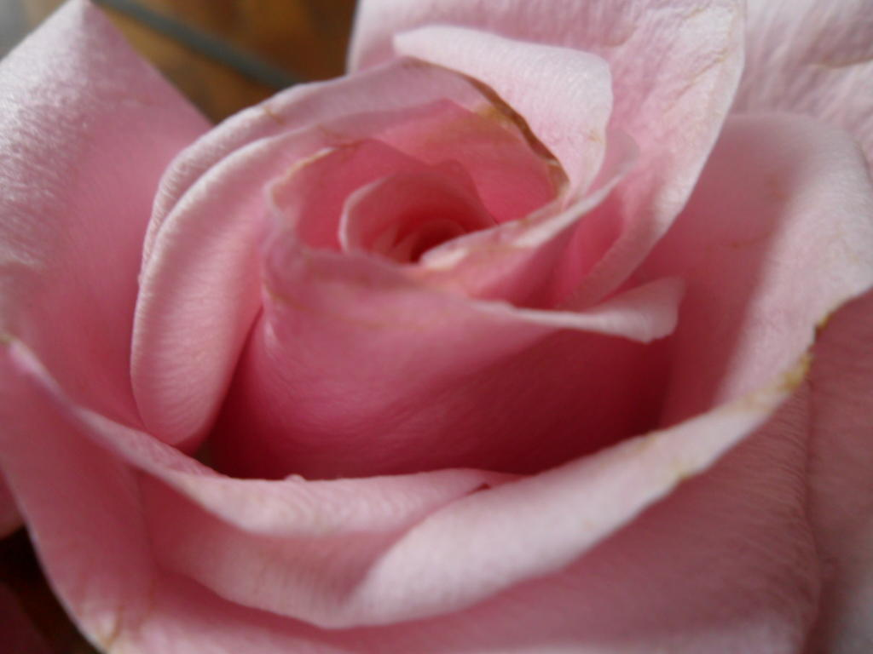
Sem esperança não há motivação na vida
Somos movidos pela esperança
Em algo, alguma coisa, Ser, fazer
A desesperança se instala na dor

Slide 3
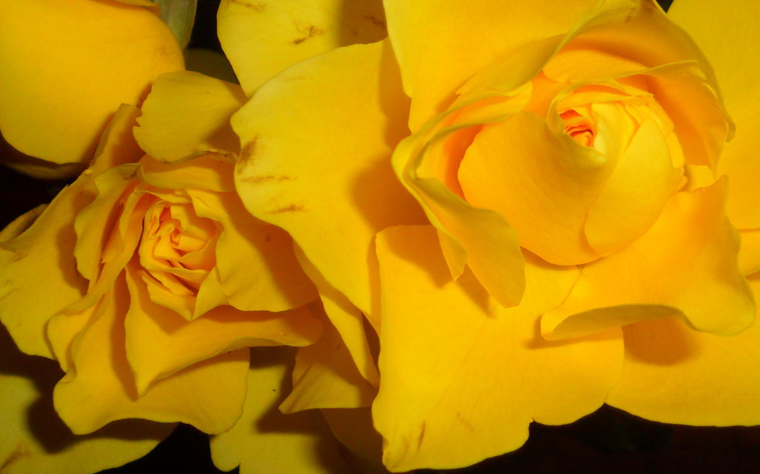
Quando sofremos alguma desilusão
Quando o coração está partido
Por perdas, ou medos, desamparo
O horizonte de fecha a nossa frente

Slide 4

E não conseguimos ver mais nada
Não conseguimos ao menos sonhar
Não conseguimos promover mudanças
As forças se vão, a vontade se vai

Slide 5

O mundo fica sem cor, até sem luz
Abre-se uma grande e escura caverna
Aonde se deseja morar, fugir, partir
E nada mais tem valor, ou motivação

Slide 6
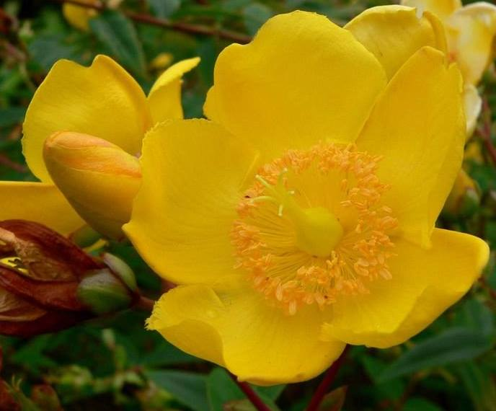
Somente desesperança dor, solidão
Ninguém consegue nos ajudar, amparar
Pois somente a gente pode encontrar
O caminho de volta para o Eu pessoal

Slide 7

O ego foi dividido, está massacrado
A vontade, o desejo, tudo foi embora
Nada mais resta do que um fio de vida
A esperança é o que motiva a vida

Slide 8

Sem ter algum objetivo, motivação
Nada é, nada existe, nada se constrói
Não há como viver sem esperança
Não há nada a fazer sem um sonho

Slide 9
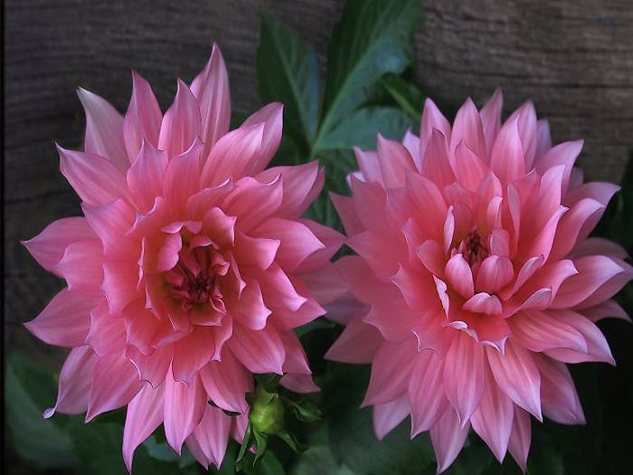
Por isso é preciso reagir e muito lutar
Senão a vida vai mesmo embora hoje
Vai embora do agora, para o além
É preciso aproveitar este último fio

Slide 10

De vida que ainda resta, e levantar
Buscar dentro do âmago alguma coisa
Mesmo que precise mudar, recomeçar
Mesmo que mude até o modo de viver

Slide 11

Lutando para SER, viver, existir ainda
Busque na fé, na vida, no amor, no sonho
Aproveitando ainda um fio de esperança
Que restou em algum lugar do coração

Slide 12
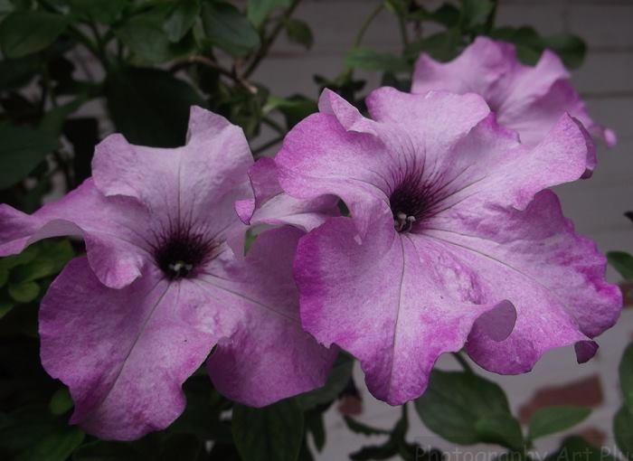
Entrando dentro de si, e vai vencer, viver
Buscando o sonho, lutando, deixando
A esperança novamente morar na alma
Perder a esperança é morrer a cada dia

Slide 13

Sem sequer lutar e ver a vida lá fora
A ESPERANÇA É UMA FLOR QUE
BROTA NO JARDIM A ALMA ENFEITANDO E COLORINDO A VIDA
(Norma Ap Silveira de Moraes)

Slide 14

Sem esperança não há motivação na vida
Texto e formatação
Norma Aparecida Silveira de Moraes
Musica: Celine Dion Imortalliy
Imagens: Google e pessoais
Divulgação
www.normasilveiramoraes.recantodasletras.com.br
Norma Silveira Moraes Slides
NORMA NATUREZA
Norma Experimentais Poéticos
www.sergrasan.com.br

